Slide 1
Software design lanjutan
Pertemuan 12

Slide 2
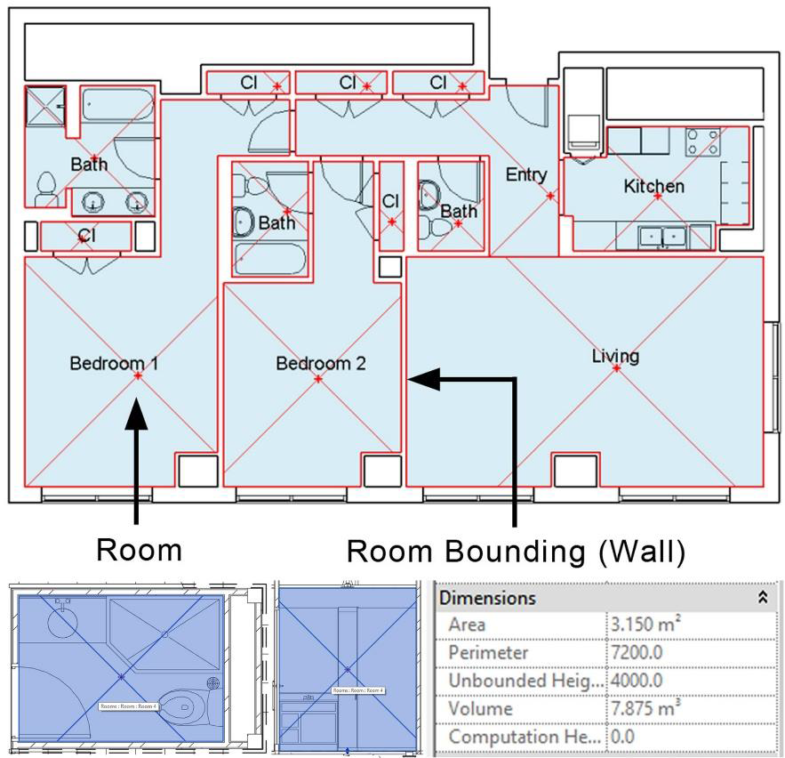
SPACE ELEMENTS DAN COLOR LEGEND

Slide 3
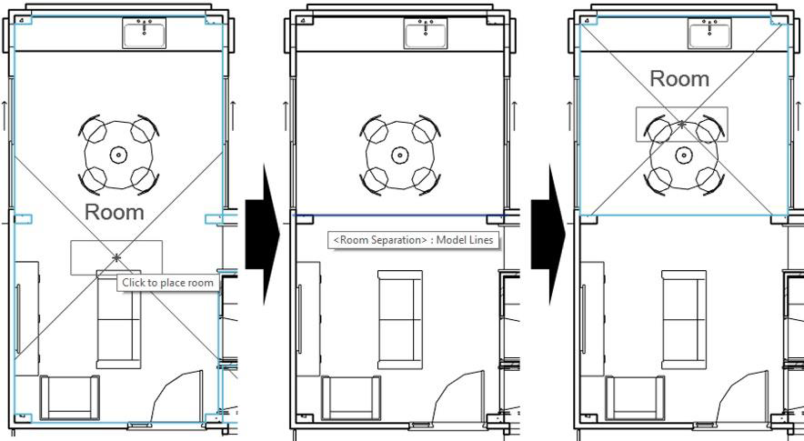
SPACE ELEMENTS DAN COLOR LEGEND

Slide 4
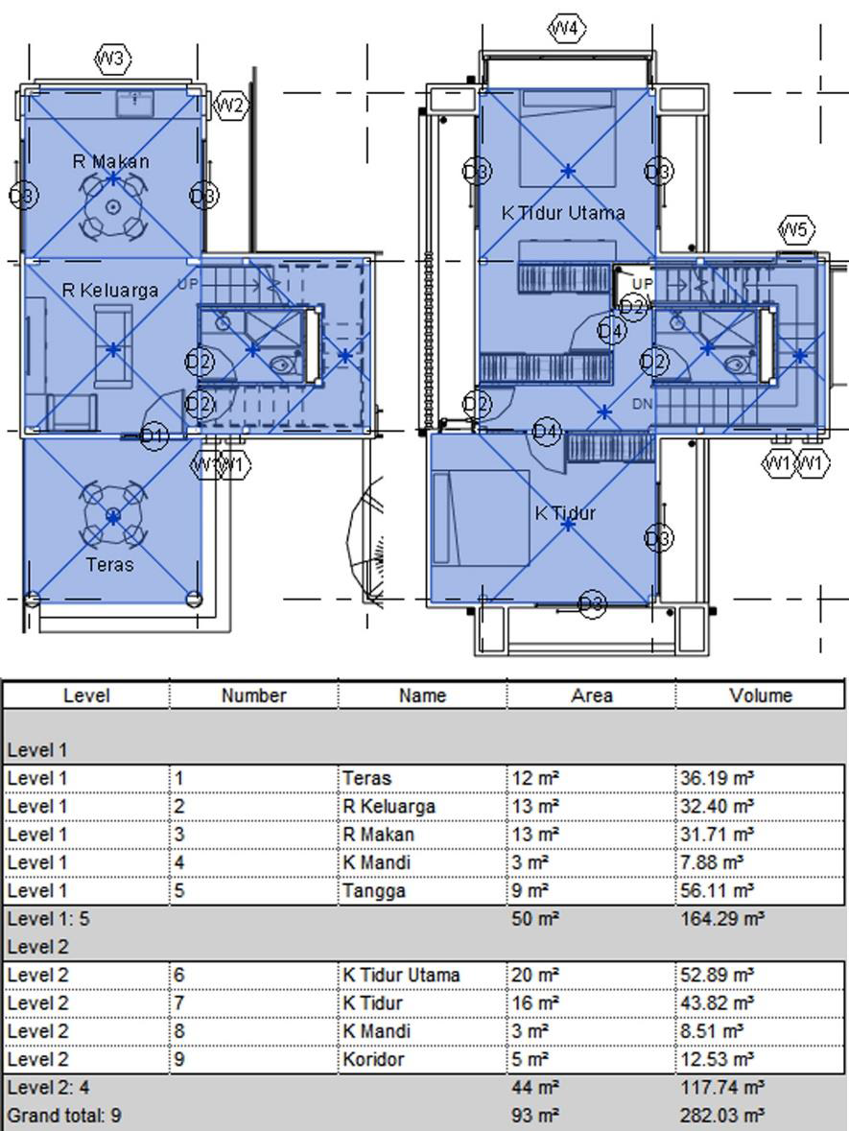
SPACE ELEMENTS DAN COLOR LEGEND

Slide 5
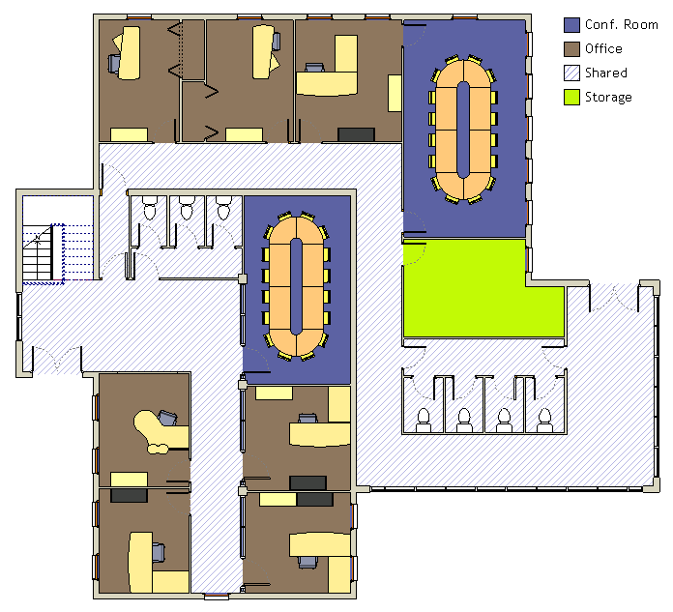
SPACE ELEMENTS DAN COLOR LEGEND
Jika Space Element (Room/ Area/ Space) telah diletakkan pada denah, denah tersebut dapat kita beri warna berdasarkan parameter ruang yang ada. Warna dari ruang-ruang tersebut pada denah dikenal dengan nama Color Schemes.

